Slide 1
Postfix

Slide 2
Postfix
  Aliases, newaliases
    /etc/aliases → /etc/aliases.db
  /etc/postfix/main.cf ← /etc/postifx/master.cf
  postconf –e
    -a
    -n
    -d
    -m
  myhostname
  mydomain
  mynetworks
  mydestination
  myorigin：发件人地址伪装, obamba
  inet_interfaces: 定义postfix进程监听的IP地址
    127.0.0.1:
    0.0.0.0

Slide 3
查找表: lookup table
smtpd_client_restrictions = check_client_access hash:
smtpd_helo_restrictions
sender
recipient
data

Slide 4
jerry@magedu.com
1.1.1.1

Slide 5
Smtp, 终端
a.org MX mail.a.org
mail A 2.2.2.2
jerry@a.org
SMTP
mail, mbox
tom@magedu.com
bob@magedu.com
邮件传输：MT
邮件投递：MD
邮件用户：MU

Slide 6
MUA: Mail User Agent
MTA: Mail Transfer Agent
magedu.com
SASL
a.org
SMTPD
lmtp
SMTPD
smtp
SMTP
SMTP
smtp
MUA
SMTPD
MDA: Mail Delivery Agent
blair@b.net

Slide 7
MRA: Mail Retrieval Agent
SMTPD
邮件检索
SMTPD
SMTP
SMTP
web
MUA
SMTPD
MUA
MUA
MUA

Slide 8
分拣

Slide 9
Protocols
  SMTP, 25/tcp
  ESMTP
  POP3, 110/tcp
  IMAP4, 143/tcp
MTA
  SMTP服务器
    Sendmail
    Postfix
    Qmail
    Exim
    Exchange
    Domino
MUA
  OE
  Outlook
  Foxmail
  Thunderbird
  mutt

Slide 10
MDA
  procmail
  maildrop
MRA
  dovecot
  courier-imap
  cyrus-imap

Slide 11
(sendmail)smtp, smtpd
tom@magedu.com
  Relay(关闭Open Relay)
jerry@a.com
postifx
webmail
mbox
maildir
SASL: PLAIN LOGIN

Slide 12
tom@c.net
172.16.100.
magedu.com
postfix
192.168.0
a.org
postfix

Slide 13
postfix
SASL
courier-authlib
MySQL
MailBox
Extmail
Browser
dovecot
Extman

Slide 14
MapReduce
(key value)
……
(key value)
……
Map
Shuffle
& Sort
(key value)
……
(key value)
……
Reduce

Slide 15
tcp
helo
mail from
rcpt to
data
.
smtp
smtpd
smtp
smtpd
Open Relay: 开放式中继
C/S

Slide 16
mbox, maildir
DNS
username@domain.ltd
  @ IN MX 10 mail.magedu.com
Jerry@magedu.com
obama@magedu.com
smtp
smtpd
Tom@a.org
smtp
smtpd(mail)
mua
smtp

Slide 17
MDA
smtpd
stmp
Mailbox
用户帐号
web
jsp
MRA

Slide 19
MUA

Slide 20
Mail Service
Protocol
  mime: Multipurpose Internet Mail extensions
  pop3: Post Office Protocol, 110/tcp
  imap4: Internet Mail Access Protocol, 143/tcp
  smtp: Simple Mail Transfer Protocol, 25/tcp

Slide 21
数据流
  ftp → uucp: Unix to Unix Copy
  smtp: 文本、送达至、明文

Slide 22
Mailframe, stmp
slackware
gentoo
redhat

Slide 23
MX:
smtp:
  gentoo@magedu.com
DNS:
MX:
mail

Slide 24
MX: mail.magedu.com
redhat@ibm.com
gentoo@magedu.com
hello
mail from:
rcpt to:
data
.

Slide 25
/var/mail/redhat, /var/spool/mail
smtpd, postfix, postfix组, 写
mbox

Slide 26
mail from, rcpt to
mbox:
mbox→maildir

Slide 27
smtpd， smtp, mail deliver

Slide 28
foxmail, outlook express
pop3,imap4; smtp

Slide 29
SER1
smtpd
ibm.com
jerry
magedu.com
tom
stmp
ser2
smtpd
25
smtp
smtp
pop3
tom@magedu.com

Slide 30
queue

Slide 31
Relay: Open Relay
  基于IP的认证
  基于用户的认证

Slide 32
SASL:
smtp：
  不支持认证
SASL
  simple authentication secure layer
    sasl2
  cyrus-sasl, saslauthd，sasl认证服务
  sasl: 认证框架
    login
    plain
SMTP

Slide 33
法*lun*功
垃圾邮件过滤器，根据邮件的内容对邮件检查
  smtp
  spamassassin
病毒防护软件
  clamav，病毒邮件网关
caller

Slide 34
MTA, smtp服务器
  Mail Transfer Agent
  Exchange, 异步消息协作平台
  Lotus Notes Domino
  sendmail
  postfix, ibm
    模块化
    安全性高
    投递效率是sendmail的4倍
  qmail
  exim

Slide 35
MDA, Mail Delivery Agent
  procmail
  maildrop, courier套件

Slide 36
MRA, Mail Retrieval Agent
  courier-imap
  cyrus-imap
  dovecot

Slide 37
webmail, 动态网站
stmpd
MDA
smtp
MRA

Slide 38
CA
smtp
  ssl
  S/MIME
  PGP→GPG
  smtps, 465/tcp
pop3
  ssl
  pop3s: 995/tcp
imap4:
  imaps: 993/tcp

Slide 39
MUA, Mail User Agent
  oe
  foxmail
  mutt
  webmail
MSA: Mail Submission Agent

Slide 40
SMTP
DNS, RBL

Slide 41
病毒特征码

Slide 42
smtp
  ssl,
  S/MIME
  GPG, PGP
pop3
  ssl, pop3s(995)
imap4
  ssl, imaps(993)
smtp:
  Open Relay
  基于IP认证
  基于用户认证
    sasl
      cyrus
      dovecot
    login, plain

Slide 43
spam
  RBL
clamav
caller
  mimedefang
  mailscaner
  amavisd-new

Slide 44
MTA
  postfix

Slide 45
mutt
1、关闭Open relay
2、SASL
系统用户
虚拟用户
.htpasswd
mysql表
name, password
3、dovecot(MRA)
4、webmail
MTA
MDA
cyrus
authlib
MRA
用户库
MUA
Web
http

Slide 46
虚拟用户,mysql
MTA, postfix
MRA, dovecot
SASL, cyrus-sasl
  AUTLIB, courier-authlib
WEB, httpd
  CGI或php, jsp
webmail:
  extmail, extman
  perl, CGI

Slide 47
SASL
  dovecot
  cyrus-sasl → courier-authlib
    mysql

Slide 48
MRA
  dovecot, mysql
  cyrus-imap
  courier-imap

Slide 50
SMTP:
  Simple Mail Transfer Protocol
  25/tcp
DNS
  username@magedu.com

Slide 51
10, 50
MainFrame
Mail
10
Mail2
20
www.magedu.com
jerry
www.a.org
jerry@www.magedu.com
A
tom@a.org
MX
A
st1.a.org
tom

Slide 52
daemon：守护进程
@foxmail.com
smtp, plaintext, ascii, open relay(开放式中继)
www.magedu.com
jerry
mail.a.org
tom
MUA
smtpd
smtp
25/tcp
MDA
smtp
tom@a.org
linuxedu@foxmail.com

Slide 53
pop3, imap4
mail.magedu.com
mail.a.org
pop3.a.org
Jerry
Tom
smtp
tom@a.org
WebMail

Slide 54
http, apache, nginx
smtp → SASL
  root
  hello@zhu.com
SASL: (v2)
  Simple Authentication Security Layer
  简单认证安全层，库，用于为其它没有认证能力的服务提供认证功能
  cyrus-sasl

Slide 55
sasl认证框架，只是有了认证能力
  plain, login, mysql, ldap,
smtpd

Slide 56
smtp, 25/tcp
pop3, 110/tcp
imap4, 143/tcp
ssl/tls
  stmp, (smtps) → S/MIME, GPG: GNU Privacy Guard → PGP
  pop3 → pop3s: 995/tcp
  imap4 → imaps: 993/tcp

Slide 57
反垃圾邮件
  spamassassin
  发/票, 办/\*证
反病毒邮件
  clamav
caller，
  mailscanner
  mimedefang
  amavisd-new

Slide 58
DNS： RBL
客户端
  黑名单
IP: mail.a.org

Slide 59
关闭开放式中继
客户端认证（IP）/用户认证
使用专门软件
RBL

Slide 60
系统帐号
  /etc/passwd, /etc/shadow
虚拟帐号
  mysql
  ldap

Slide 61
maildrop
active
defer
hold

Slide 62
postfix:
  master
    /etc/postfix/master.cf
    /etc/postfix/main.cf
  postconf

Slide 63
tcp
hello
mail from:
rcpt to:
data
header
body
.

Slide 66
SASL:
  简单认证安全层
  Framework, smtp
  pam, (/etc/passwd, /etc/shadow), login, plain, mysql, ldap
RBL
open relay

Slide 67
SASL → cyrus-sasl
  saslauthd

Slide 68
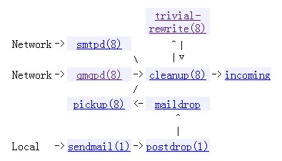
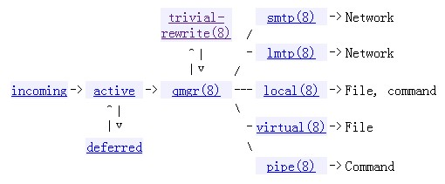

Slide 69
virtual
smtpd
jerry@a.com

Slide 70
magedu.com
  虚拟主机：Web
linux@magedu.com
  MX
  虚拟邮件服务器：mail server
webmail
extmail, extman
RDMBS
LDAP

Slide 71
MRA
MTA
MDA
Mailbox
Web(CGI)

Slide 72
Outlook Express

Slide 73
mailbox

Slide 74
jerry@a.com
MTA
a.com
MTA
b.org
DNS
MTA
c.net
MTA
d.cc
MUA
localhost
MUA
smtp

Slide 75







基于虚拟用户的虚拟域邮件系统架构
其它MTA
发往本域的邮件
发往外域的邮件
Cyrus-SASL函数库
Courier-authlib
3
发送邮件
查询
2
收信
认证
存储本域邮件
Mailbox
发信认证
4
收取邮件
Web发信
通过mysql driver
进行收信认证
POP3
IMAP
管理
发信
1
浏览
浏览
认证
Web登录认证
管理
Web登录认证
管理
认证

Slide 76
MDA
MRA

Slide 77
交换机
A
B
C

Slide 78
DNS
  MX: Mail eXchanger
  多个邮件交换器, 优先级：0-99

Slide 79
MUA
  Mail User Agent
    foxmail
    Outlook
    Webmail
    mail
MTA
  Mail Transfer Agent
    Exchange, Lotus Notes Domino
    Sendmail
    Postfix
    Qmail
MDA
  Mail Delivery Agent
    procmail
    maildrop

Slide 80
smtp
  tcp, 25
  S/MIME, GPG
pop3, pop3s
  tcp, 110
  995
imap4, imaps
  tcp, 143
  993
SASL
  Simple Authentication Security Layer
  saslauthd

Slide 81
SASL
  认证框架
  Login, md5

Slide 82
添加SMTP用户认证
SMTP用户认证流程
  结合Cyrus SASL软件来实现
  Simple Authentication and Security Layer
Cyrus-SASL函数库
saslauthd 程序
发信认证
发往外域邮件
系统账号
和密码
Notes:
发信时无需认证的邮件服务器，很容易造成大量垃圾邮件的产生，也给服务器带来了不必要的负担
SMTP发信认证的常见形式如下：当用户通过SMTP协议向外部邮件域发送邮件时，服务器会要求用户提供用户帐号和口令进行身份认证，只有成功通过身份认证的用户才被允许向外部发送邮件，否则将拒绝发信请求。
Cyrus SASL（Cyrus Simple Authentication and Security Layer，Cyrus简单认证安全层）在RHEL5系统中已默认安装
saslauthd 是Cyrus SASL软件中的一个程序

Slide 83
添加SMTP用户认证
1. 配置并启动saslauthd服务
  建立配置文件：/usr/lib/sasl2/smtpd.conf
  启动 saslauthd 服务
[root@mail ~]# cd /usr/lib/sasl2/
[root@mail sasl2]# cp Sendmail.conf smtpd.conf
[root@mail sasl2]# vi /usr/lib/sasl2/smtpd.conf
pwcheck_method: saslauthd
[root@mail sasl2]# service saslauthd start
设置验证方式
Notes:
smtpd.conf配置文件可参考“/usr/lib/sasl2/Sendmail.conf”的内容生成，注意“S”为大写

Slide 84
添加SMTP用户认证
2. 调整 main.cf 文件，以便支持认证
  修改后要重载postfix服务：postfix reload
[root@mail ~]# vi /etc/postfix/main.cf
……
smtpd_sasl_auth_enable = yes
smtpd_sasl_security_options = noanonymous
mynetworks = 127.0.0.1
smtpd_recipient_restrictions =
permit_mynetworks,
permit_sasl_authenticated,
reject_unauth_destination
禁止匿名登录
设置收件人地址过滤规则
若收件人地址未在授权网络内，则拒绝发送
Notes:
smtpd_sasl_auth_enable ：启用SMTP认证
smtpd_sasl_security_options = noanonymous：禁止匿名登录
mynetworks：控制可以通过本服务器外发邮件的网络地址或IP地址，设为127.0.0.1是为了确保Webmail系统可正常发送邮件
smtpd_recipient_restrictions：设置收件人地址过滤规则，其匹配策略是：“从上至下逐条检测，有匹配即停止”。其中：
permit_mynetworks：允许IP为mynetworks的客户使用本邮件系统寄出邮件
permit_sasl_authenticated：允许通过SMTP认证的用户向外发送邮件
reject_unauth_destination：当收件人地址不包括在Postfix的授权网络内时，将拒绝发送该邮件。Postfix的授权网络包括由以下配置参数指定的域及其子域：mydestination、inet_interfaces、virtual_alias_maps、virtual_mailbox_maps、relay_domian

Slide 85
添加SMTP用户认证
3. 测试带验证的SMTP发信功能
  获得测试用帐号、密码的 BASE64 加密字串
  通过 telnet 方式连接，并执行测试
[root@mail ~]# printf "gentoo" | openssl base64
eGlhb3Fp
[root@mail ~]# printf "123456" | openssl base64
MTIzNDU2
[root@localhost ~]# telnet mail.a.org 25
Trying 173.17.17.11...
Connected to 173.17.17.11 (173.17.17.11).
Escape character is '^]'.
220 mail.a.org ESMTP Postfix
EHLO localhost
……
250-AUTH PLAIN LOGIN
……
声明进行认证登录
……
AUTH LOGIN
334 VXNlcm5hbWU6
eGlhb3Fp
334 UGFzc3dvcmQ6
MTIzNDU2
235 2.0.0 Authentication successful
MAIL FROM: gentoo@a.org
……
用户名加密字串
密码加密字串
宣告客户机地址
表明认证成功
Notes:
启用SMTP用户认证后，登陆时将不能再使用明文的密码；默认的加密编码算法为BASE64
通过“openssl base64”命令可以对指定的字符串进行转换，以获得BASE64编码的加密字符串
telnet测试时，对于支持认证的发信服务器（ESMTP），可以使用“EHLO”来宣告客户机地址，而不是“HELO”
在发信之前需要先进行登录，通过输入 AUTH LOGIN 命令声明进行SMTP认证
然后分别输入用户名、密码的BASE64编码，如果有“235 2.0.0 Authentication successful”的提示信息，则说明认证成功

Slide 86
用户别名与邮件群组
aliases 别名机制
  一般使用 /etc/aliases 文件
  aliases文件的记录格式
    别名: 地址1, 地址2, 地址3, ……
  执行newaliases命令，以更新别名设置
查询表文件
[root@localhost ~]# vi /etc/postfix/main.cf
……
alias_maps = hash:/etc/aliases
[root@mail ~]# vi /etc/aliases
……
student: zhangsan, lisi, mike, john
[root@mail ~]# newaliases
/etc/aliases: 78 aliases, longest 10 bytes, 802 bytes total
发给student的邮件，将自动转给群组内的4个用户
Notes:
用户别名是邮件系统中的一个重要功能，主要用来实现邮件群发功能，邮件用户别名的实现依赖于aliases机制
查询表保存了关键字（key）和一组值（value）间的简单对应关系，为postfix服务提供各式各样的转换与查询
包括：改写邮件地址、判断客户端是否来自授权网络、设定别名……

Slide 87
snort
  IDS
  honey pot
a
b
D

Slide 91
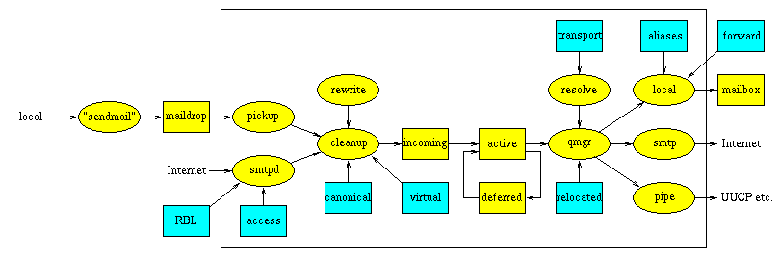
Postfix系统组件
黄色椭圆是邮件程序
黄色方框是邮件队列或文件
蓝色方框是查找表
在大方框中运行的程序是由Postfix主驻留守护进程控制

Slide 92
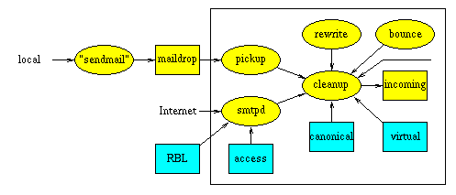
接收邮件

Slide 93
邮件是在本地发送的。Postfix邮件发送程序将首先调用邮件投递程序将邮件投递到“回收站”目录下，在那里，邮件又将被 邮件发送 进程所处理。这个进程执行一些完整性检查，以保护Postfix邮件服务器的工作。
邮件是来自网络的。PostfixSMTP 服务器将接收这些邮件并进行完整性检查，以保护Postfix邮件服务器的工作。
邮件是由Postfix系统自己生成来返回无法传送的返回邮件给发送者。[bounce or defer]进程处理该消息。
邮件被[本地传输代理]转发时，或是通过一个在系统级的别名数据库中的条目，或者通过一个每个用户自己的[.forward]文件中的条目。这被一个没有标签的箭头指明。

Slide 94
邮件由Postfix服务器自己在内部生成，为了向邮件管理员[通知]这个问题(这条路径也被一个没有标签的箭头指明)。Postfix服务器能够配置来向邮件管理员通知SMTP协议的问题，[UCE] 策略的问题，等等。
[cleanup] 守护进程完成对于新邮件处理的最后阶段。它添加了缺失的From:和其他的邮件头信息，将地址重写成标准的 user@fully.qualified.domain 格式，并且从邮件头有选择性的展开收到邮件的地址。cleanup守护进程将处理作为一个简单的队列插入到incoming队列，并且通知[|队列管理员]新邮件到达。cleanup守护进程能够配置来在查询[canonical]和 [virtual]表的基础上转换地址。
在cleanup守护进程的请求到来时，[trivial-rewrite]守护进程将地址重写成标准的 user@fully.qualified.domain 形式。

Slide 95
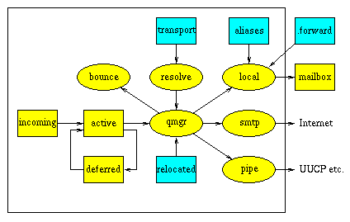
发送邮件

